Slide 1

主日信息
Sunday Sermon

Slide 2

聖靈如何與我們溝通
How the Holy Spirit Communicates
波特蘭靈糧堂
December 8, 2024

Slide 3

約翰福音 John 14:26
但保惠師，就是父因我的名所要差來的聖靈，他要將一切的事指教你們，並且要叫你們想起我對你們所說的一切話。
But the Advocate, the Holy Spirit, whom the Father will send in my name, will teach you all things and will remind you of everything I have said to you.

Slide 4
聖靈與我們溝通的方式
指教 teach ─ 直接提供答案、資訊、解決方案

Slide 5
聖靈與我們溝通的方式
指教 teach ─ 直接提供答案、資訊、解決方案
想起 remind ─ 幫助人自己去找到答案與決定

Slide 6
兩種溝通方式的例子
指教 teach ─ 「你應該那樣做才對。」

Slide 7
兩種溝通方式的例子
指教 teach ─ 「你應該那樣做才對。」
想起 remind ─ 「你需要做哪些決定？」
** 啟發式的問題可以幫助人獲得新的意識、轉換視角和想法

Slide 8
箴言 Proverbs 20:5
人心懷藏謀略，好像深水，惟明哲人才能汲引出來。
The purposes of a person’s heart are deep waters,
but one who has insight draws them out.

Slide 9
箴言 Proverbs 20:5
人心懷藏謀略，好像深水，惟明哲人才能汲引出來。
The purposes of a person’s heart are deep waters,
but one who has insight draws them out.
** 啟發式的問題可以幫助人汲引出新的意識、和視角

Slide 10
雙管齊下溝通的益處
學習與聖靈同工、辨識神的心意

Slide 11
雙管齊下溝通的益處
學習與聖靈同工、辨識神的心意
提高影響力和自信心

Slide 12
雙管齊下溝通的益處
學習與聖靈同工、辨識神的心意
提高影響力和自信心
有效的幫助他人成長、有 ownership

Slide 13
腓立比書 Philippians 1:6
我深信那在你們心裡動了善工的，必成全這工，直到耶穌基督的日子。
being confident of this, that he who began a good work in you will carry it on to completion until the day of Christ Jesus.

Slide 14
聖靈與改變
改變他人不是我的責任。 讓我們學習聆聽聖靈的聲音，並信任聖靈能夠也必定會用祂的方式和時機改變他人，成全神在他身上的善工。

Slide 15


Slide 16
華人啟發課程 十五課 內容
1. 人生就是如此嗎？
2. 耶穌是誰？
3. 耶穌為何而死？
4. 如何得著信心？
5. 為什麼禱告/怎樣禱告？
6. 為什麼/怎樣讀聖經？
7. 上帝如何指引我們？
8. 聖靈是誰？
9. 聖靈做什麼工作？
10. 怎樣被聖靈充滿？
11. 如何活得更精彩？
12. 如何抵擋邪惡？
13. 為什麼/怎樣傳福音？
14. 上帝今天還醫治人嗎？
15. 甚麼是教會？

Slide 17

Play Video
「人生就是如此嗎？」─ 1

Slide 18
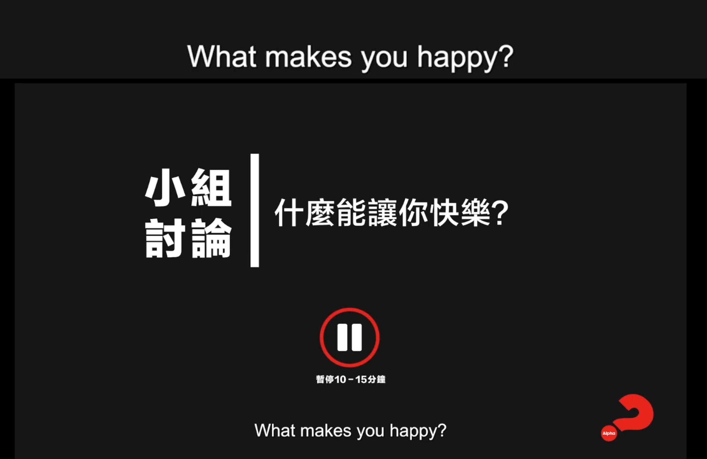

Slide 19
Play Video
「人生就是如此嗎？」─ 2

Slide 20
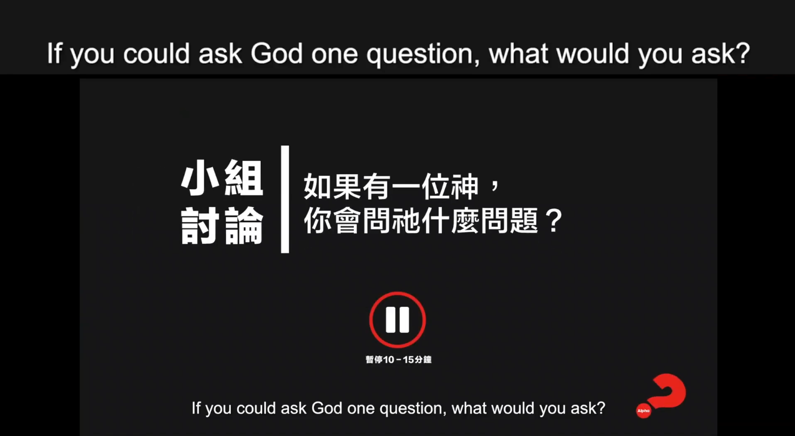

Slide 21
Play Video
「人生就是如此嗎？」─ 3

Slide 22
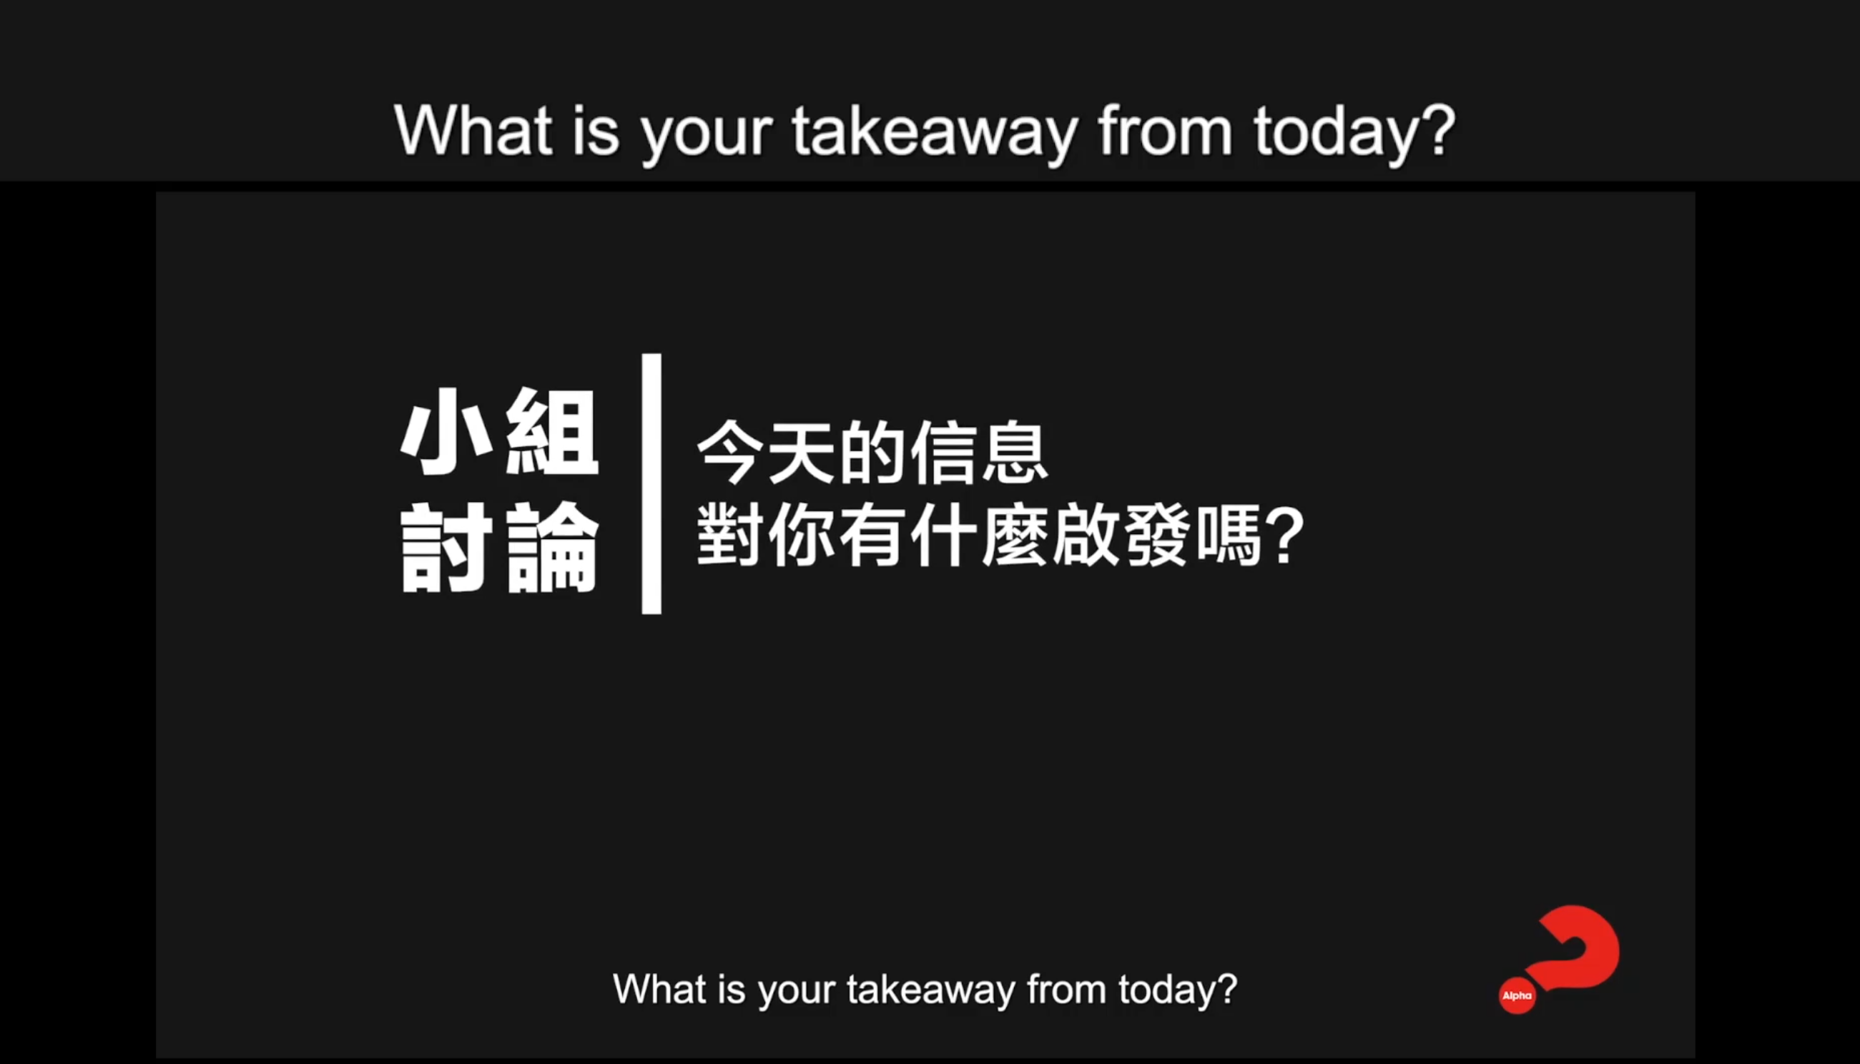

Slide 23
箴言 Proverbs 20:5
人心懷藏謀略，好像深水，惟明哲人才能汲引出來。
The purposes of a person’s heart are deep waters,
but one who has insight draws them out.

Slide 24


